Slide 1
并行化语言
景泓斌 龙泠锟
2024 年 12 月 23 日

Slide 2
目录
1 语言概述
2 语言介绍
3 语法语义
4 编译器实现
5 验证测试

Slide 3
目录
1 语言概述
2 语言介绍
3 语法语义
4 编译器实现
5 验证测试

Slide 4
语法语义
词法规则
关键字（C ，并行相关关键字）
关键字 | 意义 | Token
int | 整数类型 | INT
void | 无返回值类型 | VOID
parallel | 并行执行语句 | PARALLEL
main | 主函数定义关键字 | MAIN
in | 用于指定范围或集合成员关系（如在循环中） | IN
def | 函数定义关键字 | DEF
mutex | 互斥锁关键字 | MUTEX
pipe | 管道关键字（用于进程间通信或数据处理管道） | PIPE

Slide 5
语法语义
词法规则
运算符（C ，管道读写运算符）
标识符/字面量：支持整型，浮点型，布尔类型和字符串
关键字 | 意义
+ | PLUS
- | 无返回值类型
* | 并行执行语句
/ | 主函数定义关键字
<< | LSHIFT（用于管道读）
>> | RSHIFT（用于管道写）

Slide 6
语法语义
语法规则
以BNF范式构建, CompUnit为编译单元
{Decls} {FuncDefs} MainFuncDef
由声明部分和函数定义以及主函数定义组成
声明部分
常量声明
ConstDecl : CONST BType ConstDefList SEMICOLON
const int A = 0;
变量声明
VarDecl : BType VarDefList SEMICOLON
int arr[3][3] = {{1,2,3}, {3,4,5}};

Slide 7
语法语义
语法规则
函数定义部分
函数声明
FuncDef : DEF FuncBType IDENTIFIER ‘(‘ {FuncFParams} ‘)’ Block
def int function(int x, int y) {…}
函数形参
FuncFParam: BType IDENTIFIER [‘[’, ConstExp, ‘]’]
int x[2]
函数实参
FuncRParams: Exp [‘,’, Exp]
a[3]

Slide 8
语法语义
语法规则
语句相关
语句类型 | 示例 | 功能描述
赋值语句 | x = 5; | 将常量值赋给变量，更新数据存储
语句块 | { int y = 3; y = y * 2; } | 形成独立作用域，组织多条语句逻辑
if-else语句 | if (x > 5) { y = 10; } else { y = 20; } | 依条件真假执行不同分支语句
for循环语句（遍历形式） | for (i in [1, 2, 3]) { printf("%d ", i); } | 遍历可迭代对象元素并执行循环体
for循环语句（常规形式） | for (int j = 0; j < 5; j++) { x = x + j; } | 按初始化、条件判断和迭代规则执行循环体
return语句（带返回值） | int add(int a, int b) { return a + b; } | 从函数返回计算结果给调用处
管道读 | x << 2; | 读取数据到管道变量中，可以用于控制线程结束
管道写 | y >> 3; | 从管道变量中写出数据，可以用于控制线程结束
printf语句 | printf("The result is %d", result); | 按格式输出变量值到控制台，展示结果
scanf语句 | scanf("%d", &input); | 从标准输入读取数据存入变量，实现交互
并行语句 | parallel (int x, int y) in a, b { x = x + 1; y = y + 2; } | 将可迭代对象并行执行代码块

Slide 9
目录
1 语言概述
2 语言介绍
3 语法语义
4 编译器实现
5 验证测试

Slide 10
编译器设计
词法分析
使用PLY实现词法分析
基于有限状态机（FSM）识别token
词法规则定义
构建有限状态机
# 标识符
def t_IDENTIFIER(t):
r'[a-zA-Z_][a-zA-Z_0-9]*'
t.type = reserved.get(t.value, 'IDENTIFIER') # 检查是否为保留字
return t
a-zA-Z_
IDENTIFIER Recognition
a-zA-Z_0-9

Slide 11
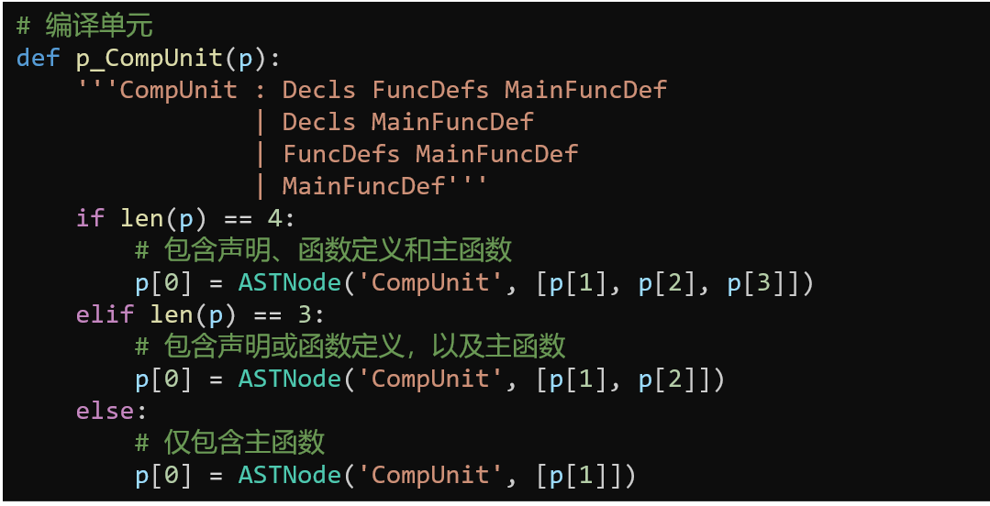
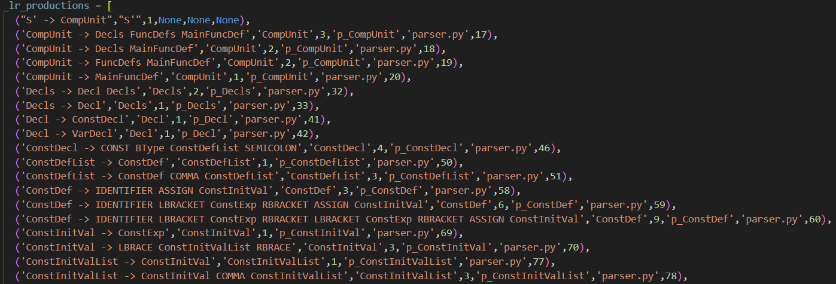
编译器设计
语法分析
使用PLY实现语法分析
基于递归下降法构建抽象语法树（AST）
定义一系列描述语法规则的函数，与非终结符对应

Slide 12
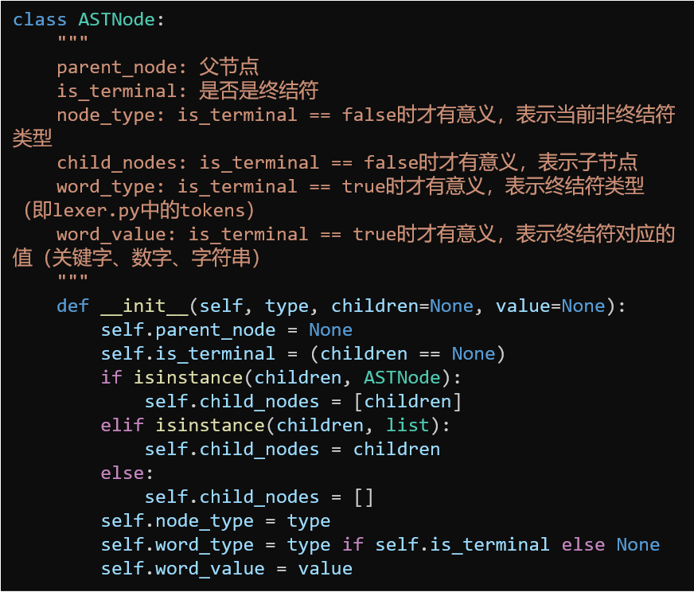
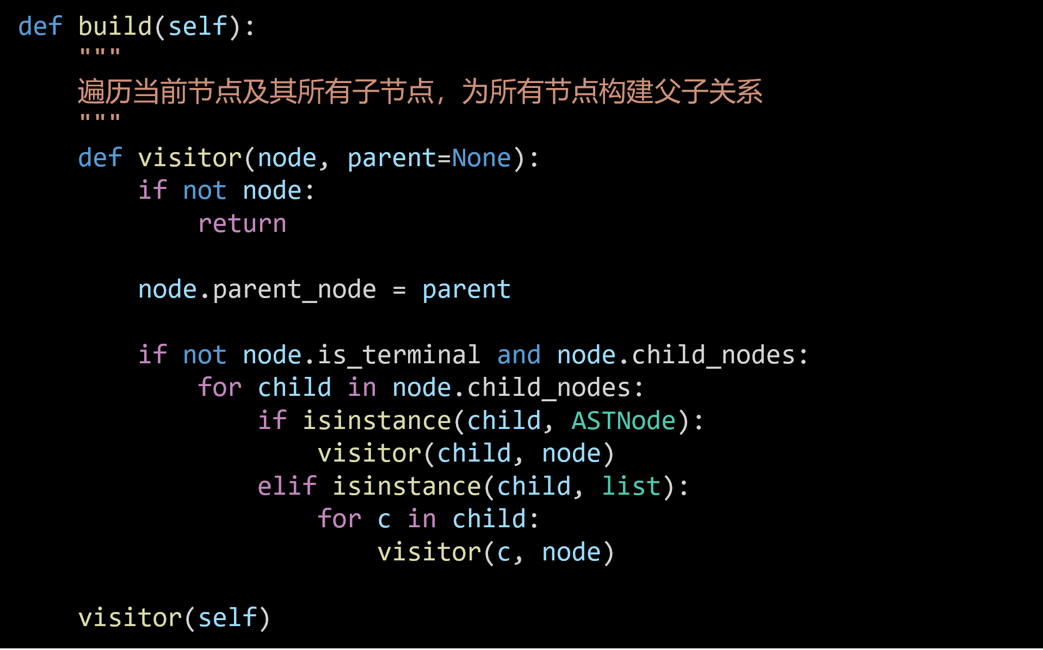
编译器设计
语法分析
使用PLY实现语法分析
定义ASTNode类，代表AST中的节点
PLY递归调用语法规则，构建AST
parser = yacc.yacc(debug=True, debuglog=log)
构建AST后遍历节点，构建节点间父子关系
CompUnit
Decls
FuncDefs
MainFuncDef
VOID
MAIN
‘（’
‘）’
Block

Slide 13
目录
1 语言概述
2 语言介绍
3 语法语义
4 编译器实现
5 验证测试

Slide 14
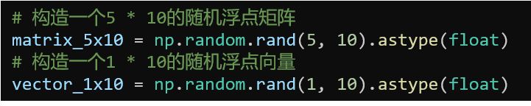
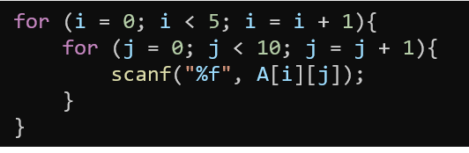
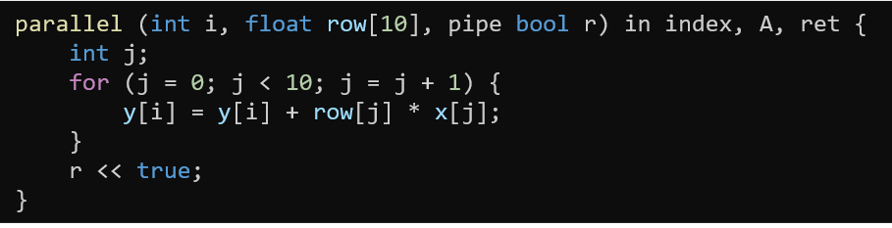
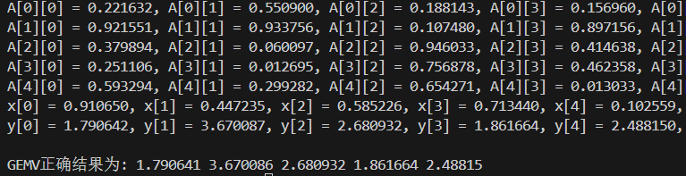
编译器设计
GEMV
5*10矩阵与10*1向量的矩阵向量乘计算
利用Python脚本生成数据，执行python矩阵向量乘获得正确结果
循环读取数据，初始化矩阵
并行执行计算
输出结果比对
Notes:
并行执行计算

